Slide 1
আজকের পাঠে সবাইকে স্বাগত

Slide 2
শিক্ষক
পরিচিতি
রাজিব চন্দ্র নাথ
সহকারি শিক্ষক
খাইয়ারা উচ্চ বিদ্যালয়
ফেনী সদর, ফেনী।
মোবাইল নংঃ ০১৮২৪-৮০১১৬৫
ই-মেইল নংঃ
rajib03011985@gmail.com

Slide 3
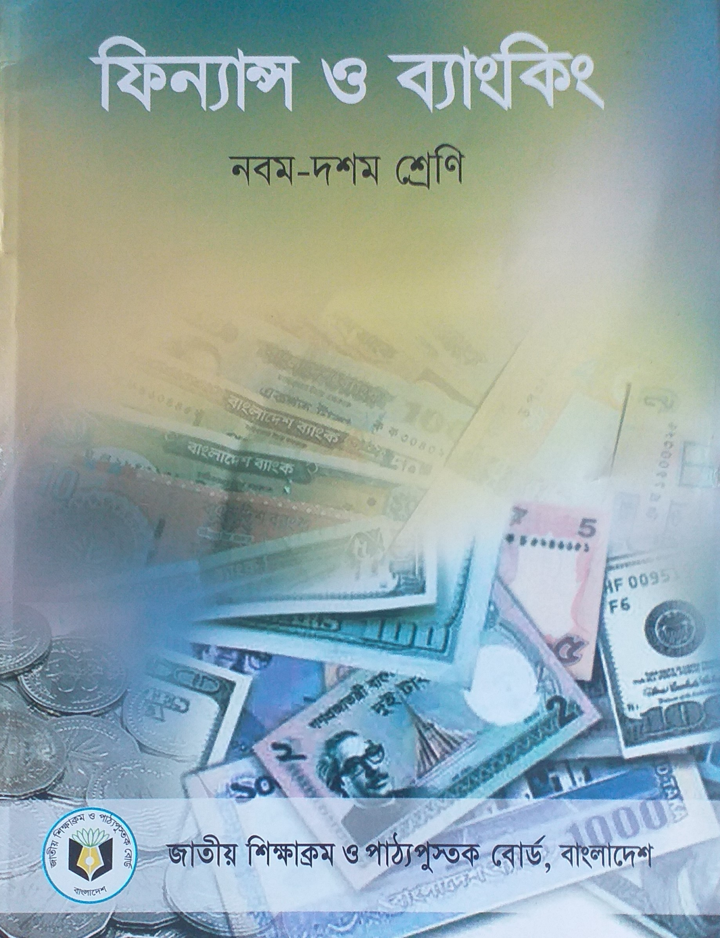
৯ম/১০ম
ফিন্যান্স ও ব্যাংকিং
অধ্যায়ঃ ৩য়
অর্থের সময়মূল্য
পৃষ্ঠা নংঃ ৩১-৩৪

Slide 4
শিখন ফল
১। সুদের হার কী তা বলতে পারবে।
2। চক্রবৃদ্ধিকরণ পদ্ধতিটি ব্যাখ্যা করতে পারবে।
৩। অর্থের ভবিষ্যত মূল্য চক্রবৃদ্ধি প্রক্রিয়ায় নির্ণয় করতে পারবে।

Slide 5
পূর্বজ্ঞান যাচাই
জনাব সাগর একজন ক্ষুদ্র ব্যবসায়ী। সে একটি এনজিওতে প্রতিমাসে ১০০ টাকা করে জমা রেখে ১০ বছর পূর্ণ করল। সে হিসেব করে দেখল প্রতিমাসে ১০০ টাকা জমা রাখলে বছরে জমা দিয়েছে ১,২০০ টাকা। সে হিসেবে ১০ বছর পর তার জমার পরিমাণ দাঁড়ায় ১,200x১০= ১২,০০০ টাকা। কিন্তু মেয়াদ শেষে ২২,৪২৭ টাকা পেল এবং তার লাভের পরিমাণ দাঁড়িয়েছে ২২,৪২৭-১২০০০= ১০,৪২৭ টাকা। সে কোনভাবে বুঝে উঠতে পারছে না এই টাকা সে কিভাবে পেল। তখন সে ম্যানেজারকে জিজ্ঞেস করলে ম্যানেজার উত্তর দিল প্রতিবছরের লাভসহ জমাকৃত টাকাকে পরবর্তী বছর আসল হিসেবে গণ্য করে তাকে সুদসহ এই টাকা প্রদান করা হল।

Slide 6
আজকের পাঠ
সুদের হার ও চক্রবৃদ্ধিকরণ পদ্ধতি

Slide 7
একটি নির্দিষ্ট পরিমাণ আসল টাকা কোথাও বিনিয়োগ করলে একটি নির্দিষ্ট সময় পর আসল টাকার সাথে কিছু অতিরিক্ত টাকা পাওয়া যায়। এই অতিরিক্ত টাকাই হলো সুদ।
সুদ

Slide 8
সুদের হার
সুদের টাকা আসল টাকার যত ভাগ হয় তাই সুদের হার।
ধরি, জনাব রহমান ১০০ টাকা ব্যাংকে রেখে এক বছর পর তার জমাকৃত ১০০ টাকার সাথে অতিরিক্ত ১০ টাকা পেলেন। এই অতিরিক্ত ১০ টাকা হলো সুদ। এই ১০ টাকা তার মূল টাকা (১০০)-এর শতকরা ১০ ভাগ। সুতরাং সুদের হার শতকরা ১০ ভাগ।

Slide 9
চক্রবৃদ্ধিকরণ পদ্ধতি
সুদের টাকা আসল টাকার সাথে যোগ হয়ে বেড়ে সুদ-আসলে রুপান্তরিত হয়। পরের বছর এই সুদ-আসলের ওপর ঐ নির্দিষ্ট হারে সুদ ধার্য করা হলে প্রাপ্ত সুদকে চক্রবৃদ্ধি সুদ বলে এবং প্রতিবছরই এ সুদ-আসলের ওপর সুদ ধার্যের এই প্রক্রিয়া চলতে থাকে।
মূলকথাঃ এই প্রক্রিয়ায় প্রতিবছর ধার্যকৃত সুদ তার পূর্ববর্তী বছরের সুদ অপেক্ষা বেশি হয় বলে একে চক্রবৃদ্ধিকরণ পদ্ধতি বলে।

Slide 10
ভবিষ্যৎ মূল্য ও বার্ষিক চক্রবৃদ্ধি
বর্তমান মূল্য (১+সুদের হার)
ভবিষ্যৎ মূল্য
বাৎসরিক মেয়াদ
বর্তমান মূল্য জানা থাকলে উপরিউক্ত সূত্র ব্যবহার করে ভবিষ্যৎ মূল্য বের করা যায়।
বর্তমানের ১০০ টাকার ১ বছর পরের ভবিষ্যৎ মূল্য = ${১০০(১+০.১০)}^{১}$
= ১০০ x ১.১০
= ১১০ টাকা
বর্তমানের ১০০ টাকার ২ বছর পরের ভবিষ্যৎ মূল্য = ${১০০(১+০.১০)}^{২}$
= ১০০ x ১.২১
= ১২১ টাকা

Slide 11
বছরে একাধিকবার চক্রবৃদ্ধিকরণের মাধ্যমে ভবিষ্যৎ মুল্য নির্ধারণ
বছরে যদি বারবার চক্রবৃদ্ধি হয়, তাহলে প্রথমত সুদের হারকে ১২ দিয়ে ভাগ করতে হবে এবং দ্বিতীয়ত মেয়াদকেও ১২ দিয়ে গুণ করতে হবে।
সূত্রঃ
$${FV=PV (১+ \frac{i}{m})}^{\left(nxm\right)}$$

Slide 12
অনুশীলনমূলক কাজঃ
১) মাসিক ১০% চক্রবৃদ্ধি সুদে ১০০ টাকার ১বছর পর কত টাকা হবে?
এখানে,
বর্তমান মূল্য (Pv) = ১০০ টাকা
সুদের হার (i) = 10%
বছরে চক্রবৃদ্ধির সংখ্যা (m) = ১২
বছরের সংখ্যা (n) = 1 বছর
ভবিষ্যৎ মূল্য ( FV) = কত?
সূত্রে মান বসিয়ে, ${ FV=\text{১০০}(১+\frac{১}{১২})}^{\begin{aligned}\text{(}\text{১ }\text{x} \text{১২}\text{) } \\ \end{aligned}}$
= ১১০.৪৬ টাকা।

Slide 13
অনুশীলনমূলক কাজঃ
২) মাসিক ১৩.৫% চক্রবৃদ্ধি সুদে ৫০,০০০ টাকা ব্যাংকে এখন জমা রাখলে ১০ বছর পর কত টাকা পাওয়া যাবে?
এখানে,
বর্তমান মূল্য (Pv) = ৫০,০০০ টাকা
সুদের হার (i) = ১৩.৫%
বছরে চক্রবৃদ্ধির সংখ্যা (m) = ১২
বছরের সংখ্যা (n) = ১০ বছর
ভবিষ্যৎ মূল্য ( FV) = কত?
সূত্রে মান বসিয়ে, ${FV=\text{৫০}\text{,}\text{০০০}(১+\frac{\text{০}\text{.}\text{১৩৫ }}{\text{১২}})}^{\begin{aligned}\text{(}\text{১০ }\text{x} \text{১২}\text{)} \\ \end{aligned}}$
${=\text{৫০}\text{,}\text{০০০}(\text{১}\text{.}\text{০১১})}^{\begin{aligned}\text{(}\text{১০ }\text{x} \text{১২}\text{)} \\ \end{aligned}}$
= ৫০,০০০ x ৩.৮২৮
= ১,৯১,৪২৩.০২ টাকা।

Slide 14
সুতরাং
এখনকার ৫০,০০০ টাকা এবং উক্ত পলিসির ১০ বছর পরের ১,৯১,৪২৩.০২ টাকা সমান মূল্য বহন করে।

Slide 15
মুল্যায়ণ-
সুদ কী?
সুদের হার কী?
চক্রবৃদ্ধিকরণ বলতে কী বুঝ?
মাসিক চক্রবৃদ্ধির সূত্রটি কী?

Slide 16
বাড়ির কাজ
মাসিক ৯.৫% হার সুদে ১২,০০০ টাকা ব্যাংকে জমা রাখলে ১০ বছর পর কত টাকা পাওয়া যাবে?

Slide 17
ধন্যবাদ
ধন্যবাদ

